Slide 1

HOME - WORK - OUT
APP
мобилно приложение за тренировки в условия на ЛОКДАУН

Slide 2
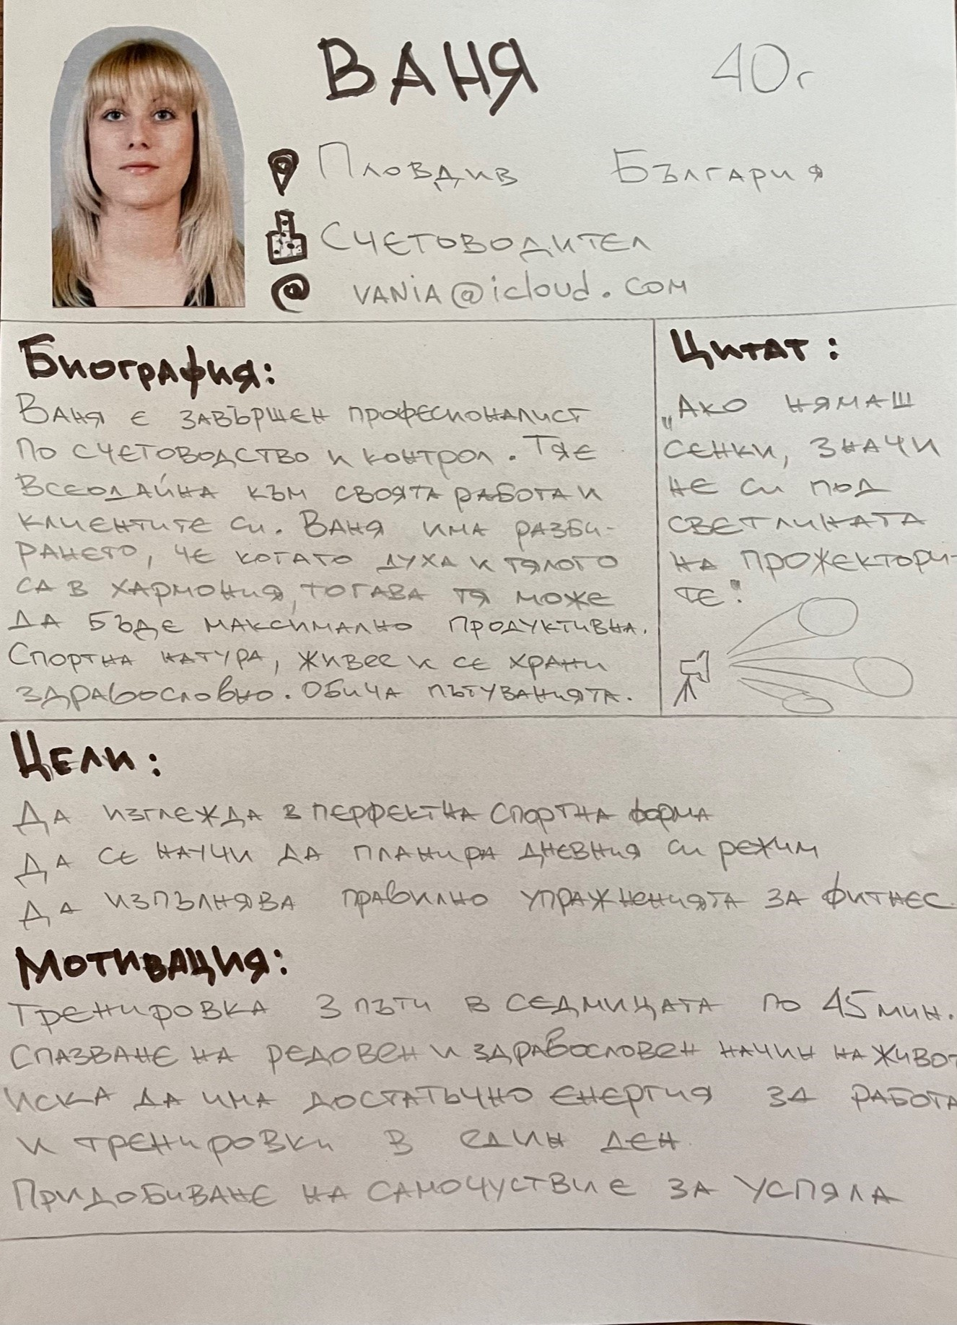

Персона § Потребителска история
Представяне на сегмент от аудитория за продукт проектиран, базирани на различни видове качествени и количествени изследвания.
Анкета 1
Анкета 2

Slide 3
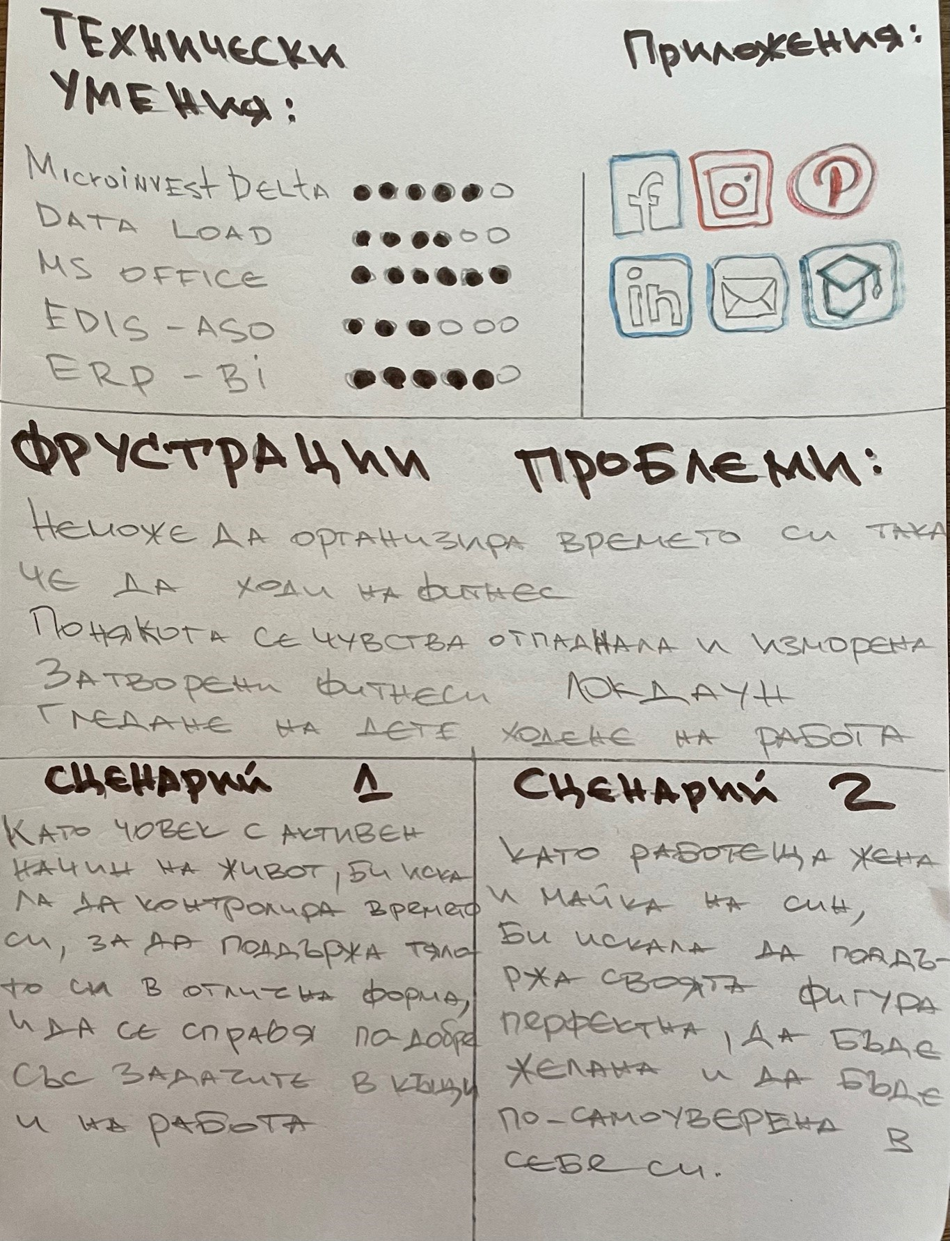

Персона § Потребителска история
Като потребител искам да мога да продължа да тренирам
(функционалност / цел) така че
Локдауна неможе да ме спре
(мотивация / причина)

Slide 4
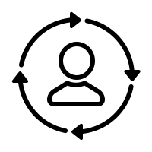
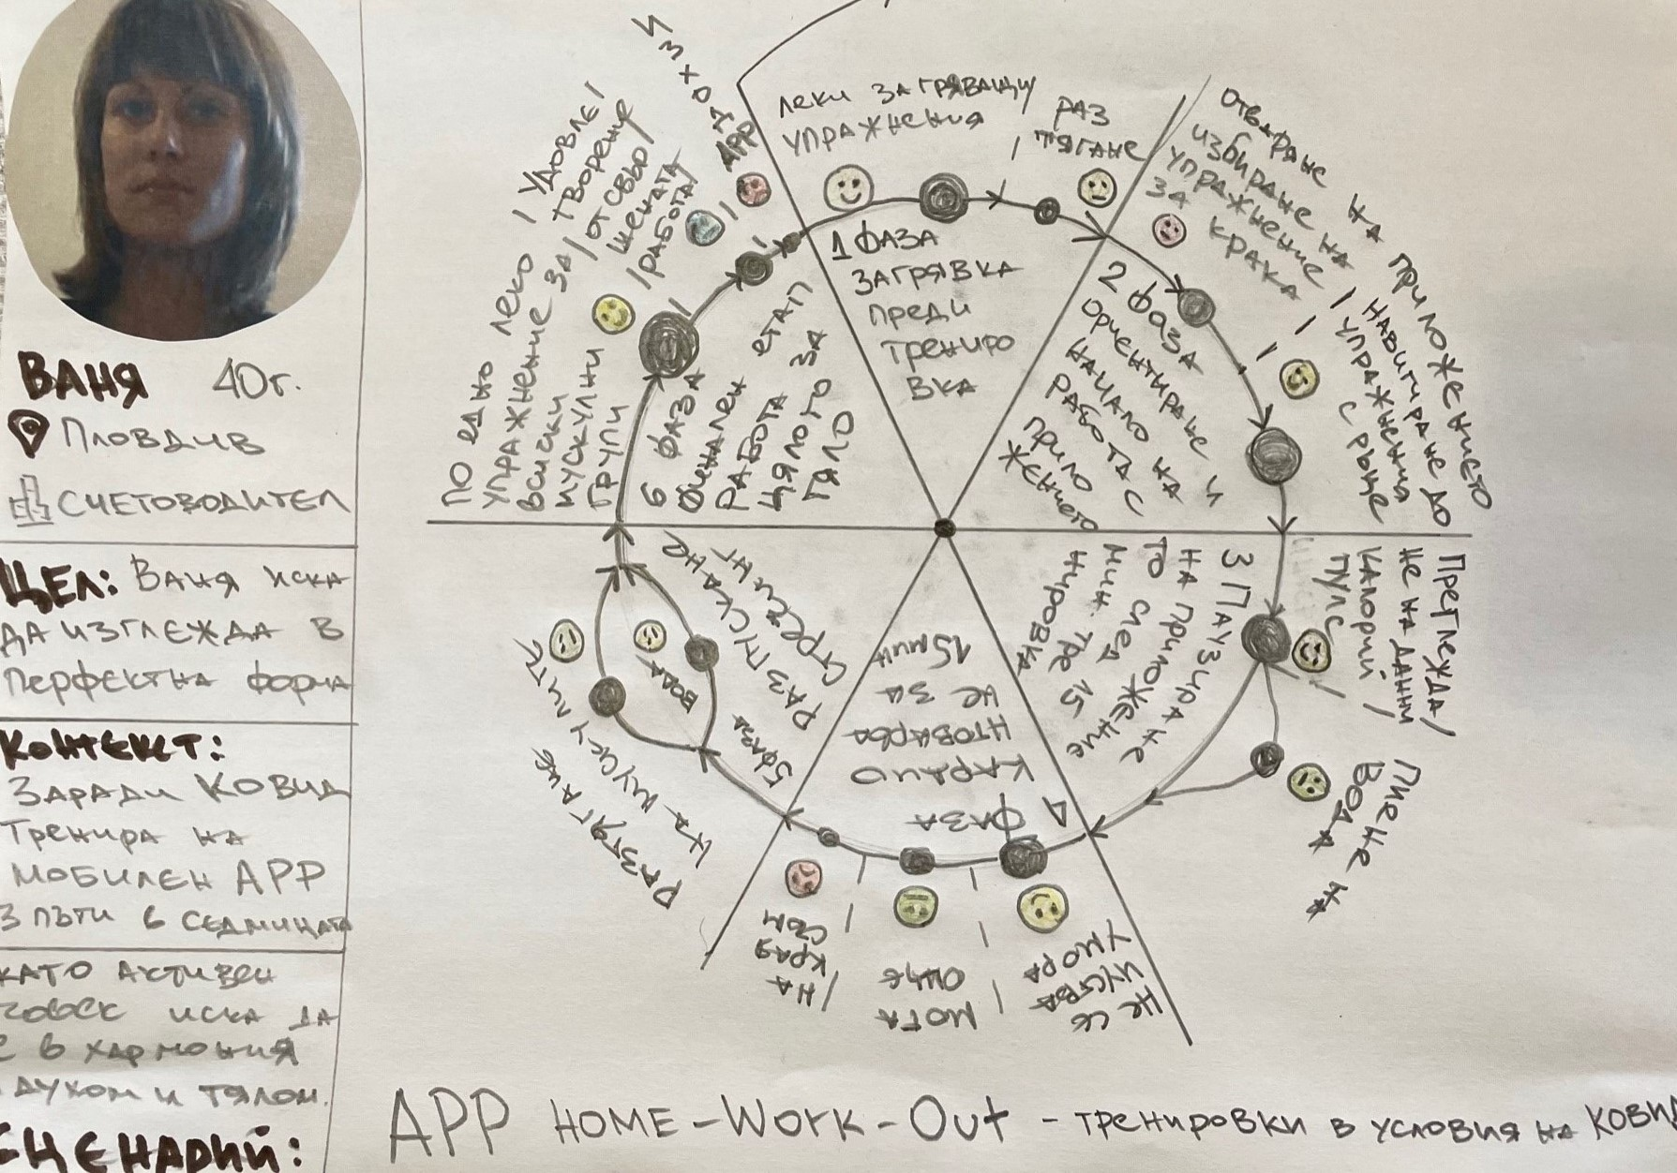
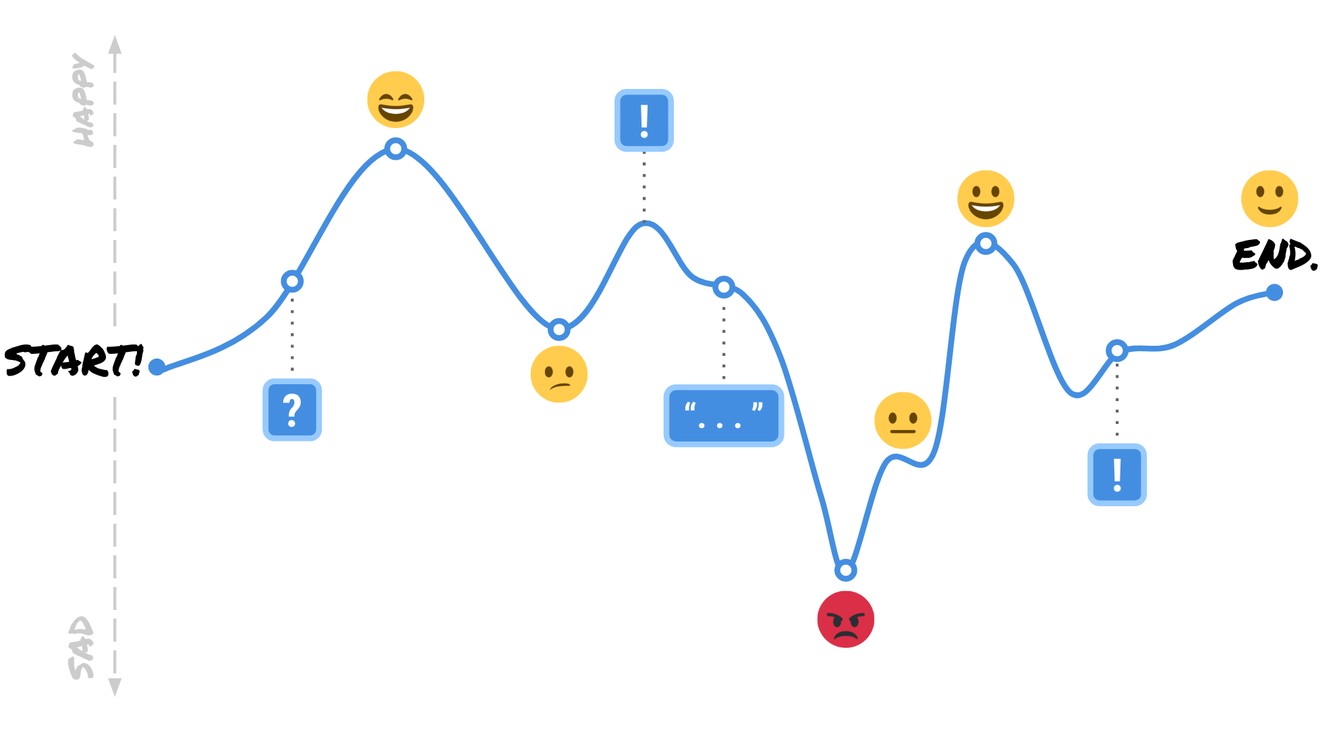
User Journey
Лейаута е цикличен, защото потребителя ползва мобилен APP за тренировки вкъщи в условия на ЛОКДАУН
Приложението се ползва 3-4 пъти в седмицата, затова потребителската пътека е една и съща.

Slide 5

Негативен Сториборд
Негативният сториборд изобразява следната ситуация:
Ваня решава да подобри физическото си състояние чрез тренировки след работа вкъщи. Тя избира 15 минутни тренировки, за да и остане време и за домакинската работа. Ваня остава разочарована, тъй като губи времето си, а резултати няма. Както е описано в персоната и потребителските сценарии, времето е ключов фастор, с който тя трябва да се съобразява.

Slide 6
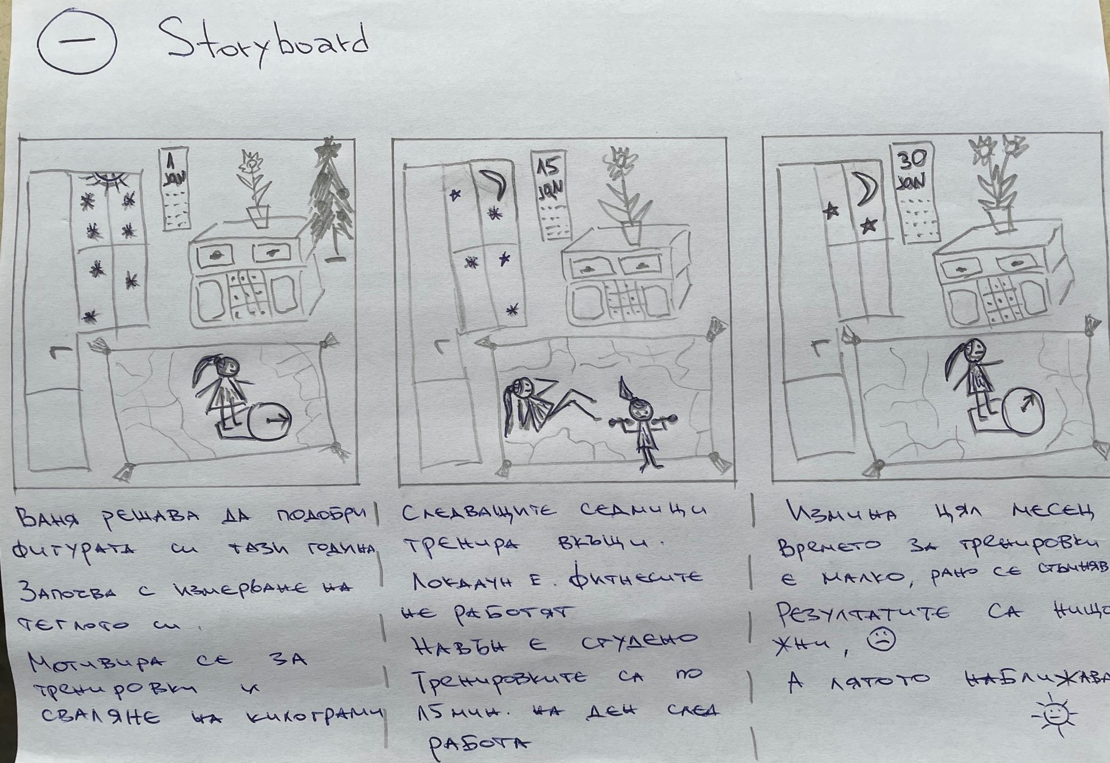

Slide 7


Позитивен Сториборд
Позитивния сториборд изобразява следната ситуация:
Той очертава подобна ситуация, но в този случай Ваня, и хрумва идея, че времето навън се е оправило. Стъмва се по-късно /денят е пораснал/ и тя може да използва светлата част за допълнителна кардио тренировка, така достига до желания резултат.

Slide 8
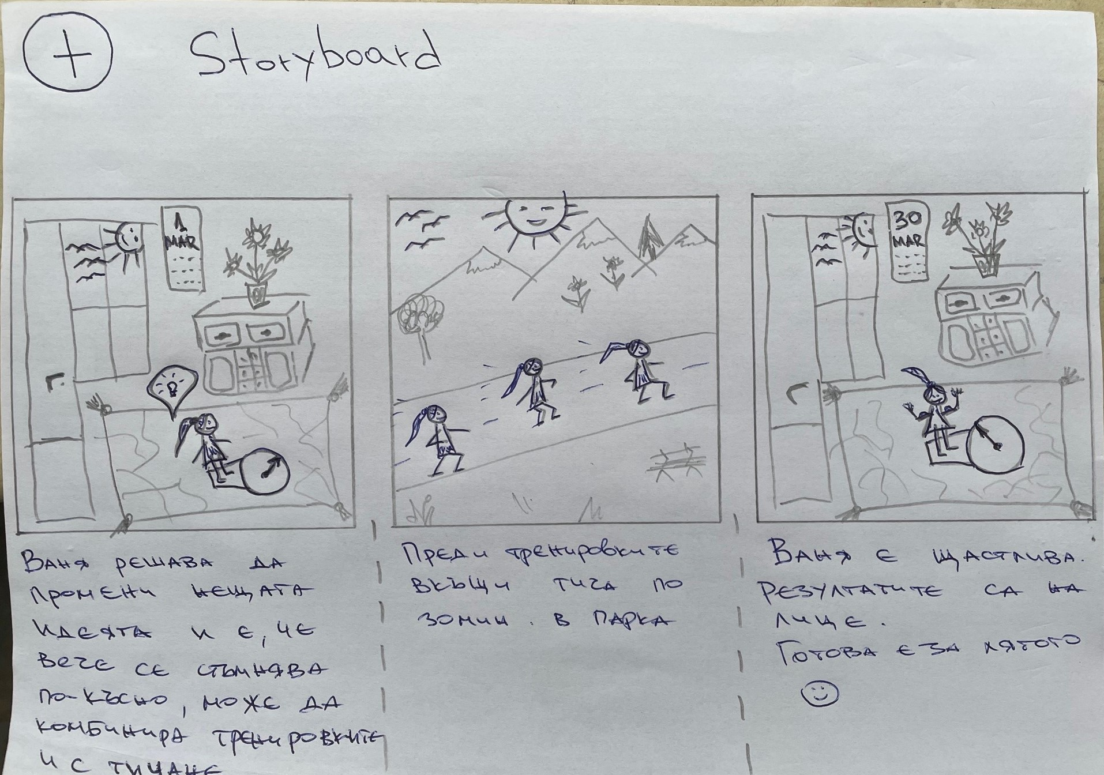
Позитивен Сториборд
Позитивния сториборд изобразява следната ситуация:
Той очертава подобна ситуация, но в този случай Ваня, и хрумва идея, че времето навън се е оправило. Стъмва се по-късно /денят е пораснал/ и тя може да използва светлата част за допълнителна кардио тренировка, така достига до желания резултат.

Slide 9
Хартиен прототип
Състои се от 6 екрана, които описват един процес в дълбочина.
Отваряне на приложението и избиране на тренировка със съответната степен на трудност
Завършване на тренировката и записване на постижението
Допълнителни настройки за улеснение на потребителя
Финално потвърждение и мотивираща мисъл за нова тренировка

Slide 10
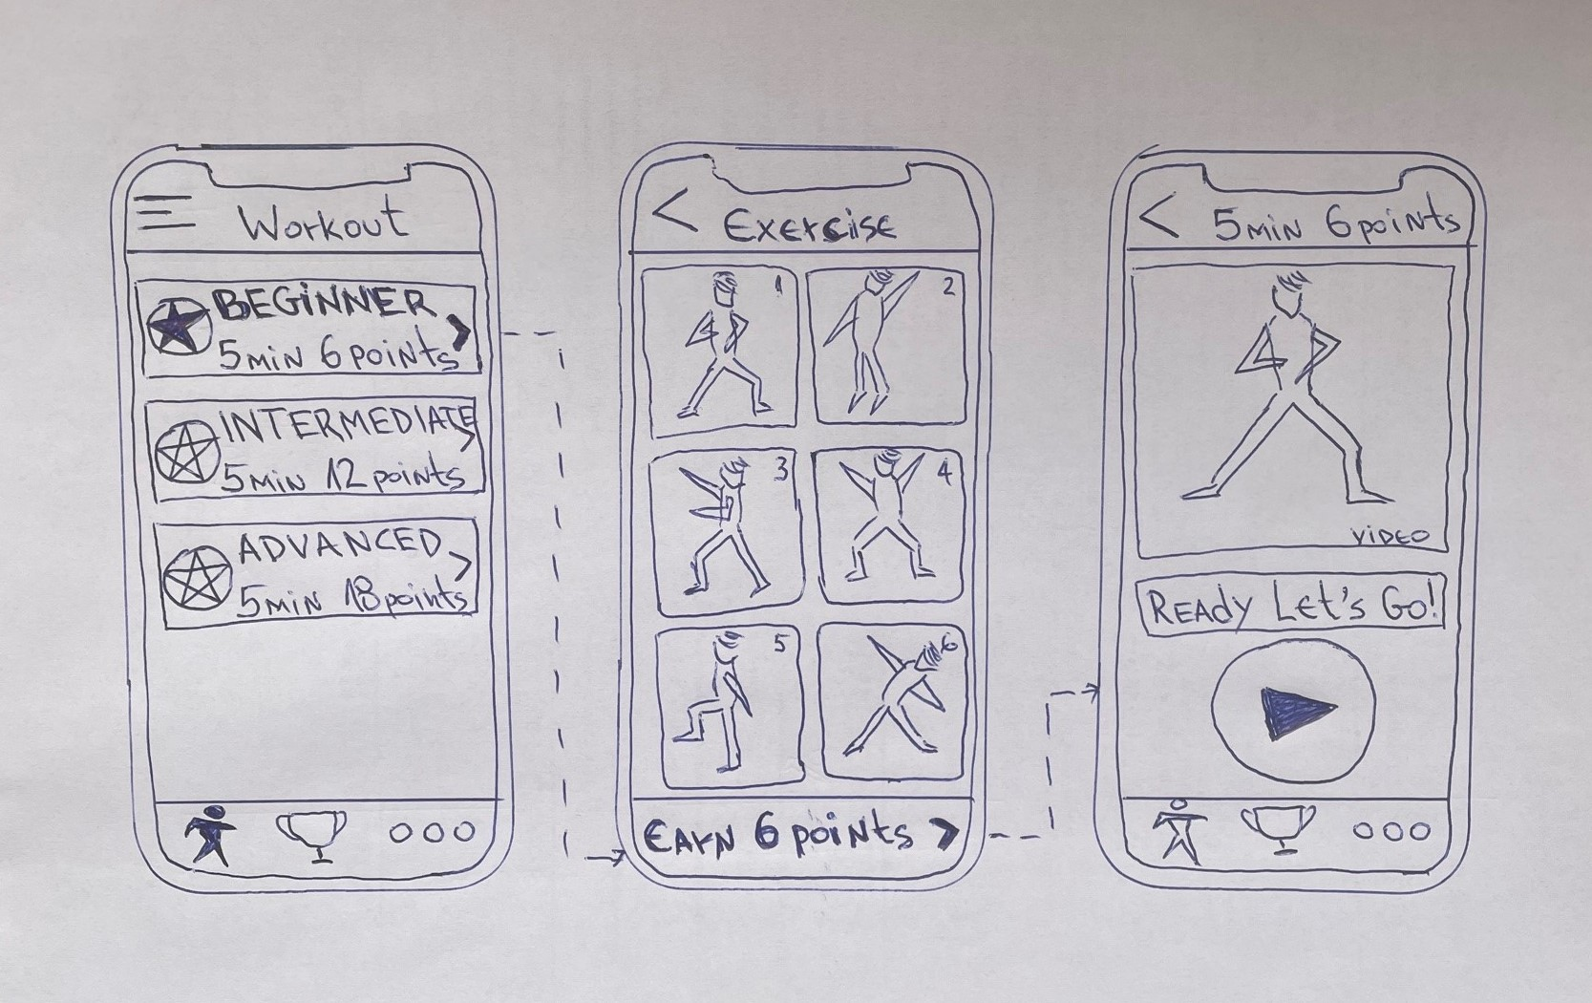

Slide 11
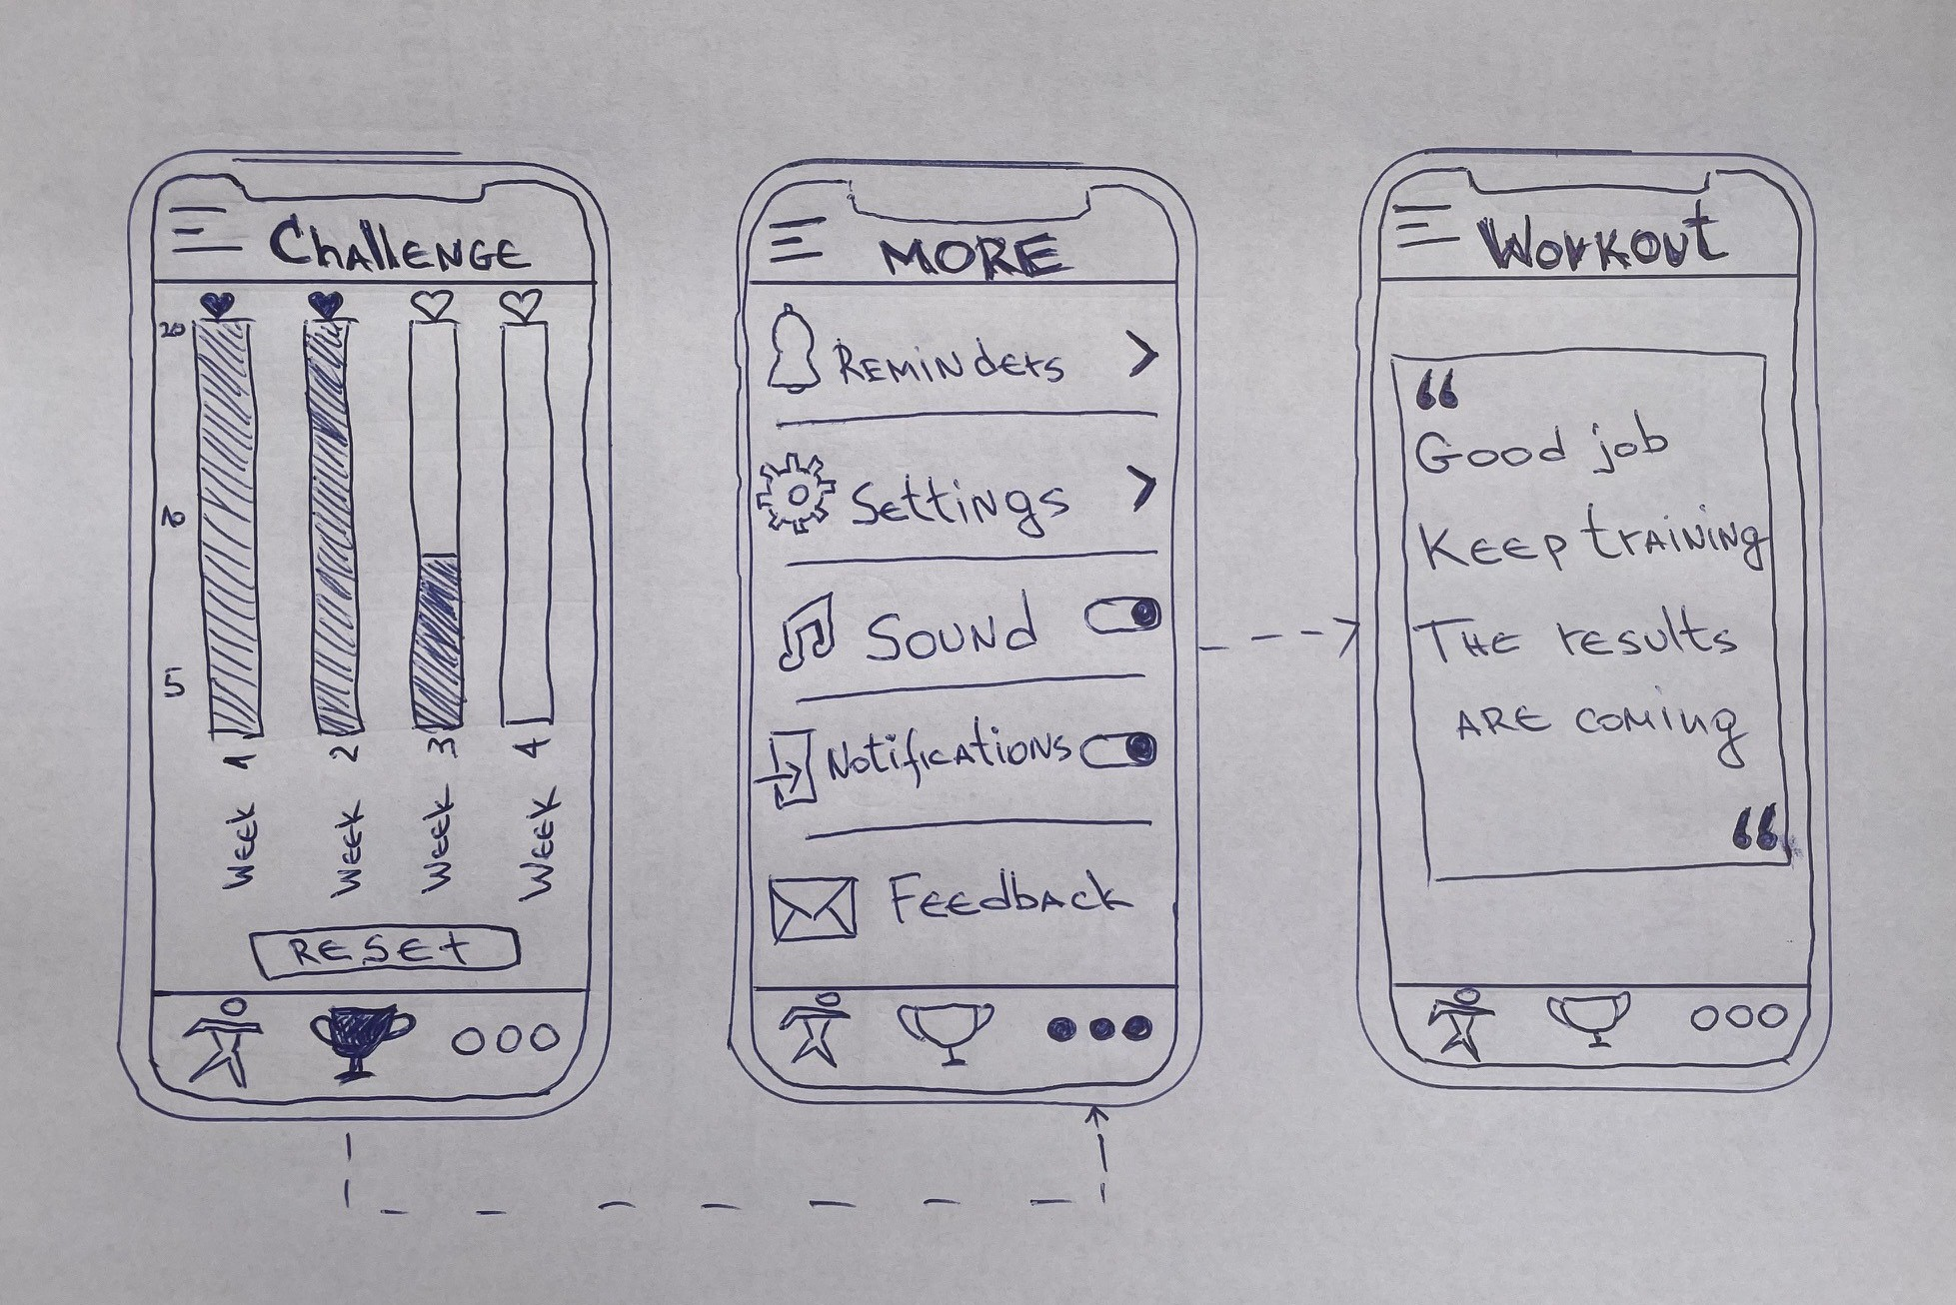

Slide 12
Основни коментари от обратната връзка за хартиен прототип
√ „Първо ми прави впечатление, че много лесно се проследява потока на самия прототип.“
√ „Възможността да преминавам към следващата стъпка е доста ясна и очевадна.“
√ „Интерфейсът е наистина лесен, а дизайнът изглежда модерен и въвличащ в упражненията.“
X „Това, което аз не виждам тук, е възможността да се спре на пауза, ако някой ангажира вниманието ни за малко.“
X „Би било добре също, ако се добави и тренировки по избор от горните (Custom Workout), потребителя да си изготви план.“
X „И на последно място бутон сподели (Share).“

